Slide 1
TAKWIYAT KODORATI LIIDMAJI présentation- clôture du projet Oujda le 23/07/2020

Slide 2
Intitulé de l’intervention : « TAKWIYAT KODORATI LIIDMAJI »
Le projet «TAKWIYAT KODORATI LIIDMAJI» est mené par l’Association ACODEC, et il s’inscrit dans le cadre du Programme de Subventions du projet « KAFAAT LILJAMIA
Il fait partie du Programme de l’UE d’Appui à la Formation Professionnelle : développement du capital humain au Maroc
formation professionnelle de qualité, inclusif et axé sur le marché du travail

Slide 3
Intitulé de l’intervention : « TAKWIYAT KODORATI LIIDMAJI »
fiancé par des fonds de Coopération Déléguée de l’Union Européenne en partenariat avec le British Council et l’Agence Espagnole de Coopération Internationale au Développement (AECID)

Slide 4
Intitulé de l’intervention : « TAKWIYAT KODORATI LIIDMAJI »
Insertion socioprofessionnelle des jeunes filles et des garçons en situation précaire, à travers une formation par apprentissage, la création de coopératives et l’insertion directe.

Slide 5
Intitulé de l’intervention : « TAKWIYAT KODORATI LIIDMAJI »
Bénéficiaires du projet
Jeunes hommes et femmes de la ville d’Oujda , âgés entre 18 et 40 ans , ayant au moins le niveau de la neuvième année fondamentale
Filières | Nombre de bénéficiaires | Effectif
 | Prévu dans le projet | inscrits | Achevés
Pâtisserie et cuisine | 20 | 23 | 19
Electricité de bâtiment | 20 | 24 | 20

Slide 6
Intitulé de l’intervention : « TAKWIYAT KODORATI LIIDMAJI »
Objectif General : Améliorer la formation par apprentissage des jeunes filles et garçons en abandon scolaire pour une meilleure insertion socioprofessionnelle
Objectif spécifique : Garantir une formation professionnelle de qualité adéquate avec les besoins du marché de l’emploi afin d’assurer une Insertion professionnelle et culturelle des bénéficiaires du projet

Slide 7
Intitulé de l’intervention : « TAKWIYAT KODORATI LIIDMAJI »
Les indicateurs de la réalisation de l’objectif spécifiques:
IOV.1. Au moins 90% des apprenants acquièrent des compétences professionnelles (réalisé)
IOV.2 . Après la fin de formation, au moins 30% des bénéficiaires créent leurs propres coopératives ( oui….)
IOV.3 Au moins 30% s’insèrent dans le domaine de travail. ( oui…..)

Slide 8
Intitulé de l’intervention : « TAKWIYAT KODORATI LIIDMAJI »
 | Les résultats réalisés | IOV
1 | les capacités professionnelles de formation des bénéficiaires sont renforcées et maitrisent une technique pour le métier choisi | 90% des lauréats ont acqui des grandes compétences et ont maitrisé une technique perfectionnée en métier choisi
2 | Les lauréats (es) changent leurs comportements positivement en assiduité, ponctualité, la solidarité et le respect d’autrui. | 80% des lauréats ont changé leurs comportements positivement en assiduité, ponctualité, solidarité et le respect d’autrui
3 | les lauréats (es) acquièrent la culture d’entreprenariat et gestion et le management des coopératives | 50% des lauréats savent gérer une coopérative administrativement et financièrement

Slide 9
Intitulé de l’intervention : « TAKWIYAT KODORATI LIIDMAJI »
 | Les résultats réalisés (suite) | IOV
4 | Les lauréats (es) renforcent leurs compétences acquises auprès des structures d’insertion ou un employeur potentiel en stage d'insertion professionnelle | 100% des lauréats ont renforcé leurs compétences auprès des structures d’insertion
5 | Les lauréats (es) se prennent en charge et deviennent acteurs d’une économie sociale et solidaire. | 2 coopératives créées auto entrepreneur recruté (e) salarié(e) 30% s’insèrent dans le domaine de travail.

Slide 10
Intitulé de l’intervention : « TAKWIYAT KODORATI LIIDMAJI »
Formation
Formation théorique
20% de la formation sous forme de cours théorique au centre de formation
Formation pratique
80% de la formation sous forme de cours pratique au sein des entreprises accueillantes des bénéficiaires pendant la période de stage

Slide 11
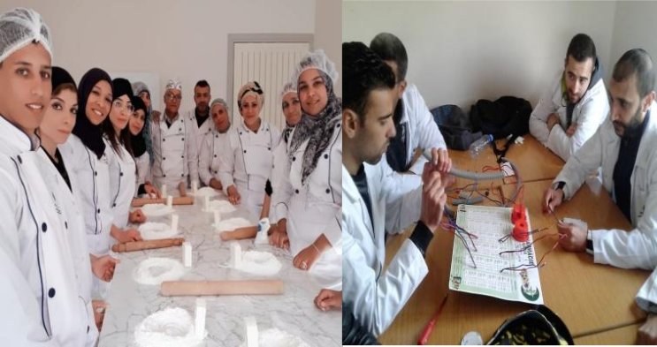
Organisation d’un cycle de formation en apprentissage en métier de pâtisserie et de cuisine et en métier d’électricité de bâtiments

Slide 12
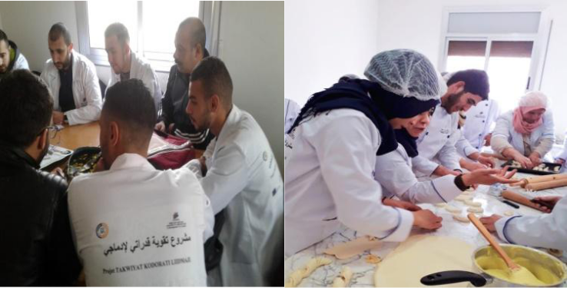

Slide 13
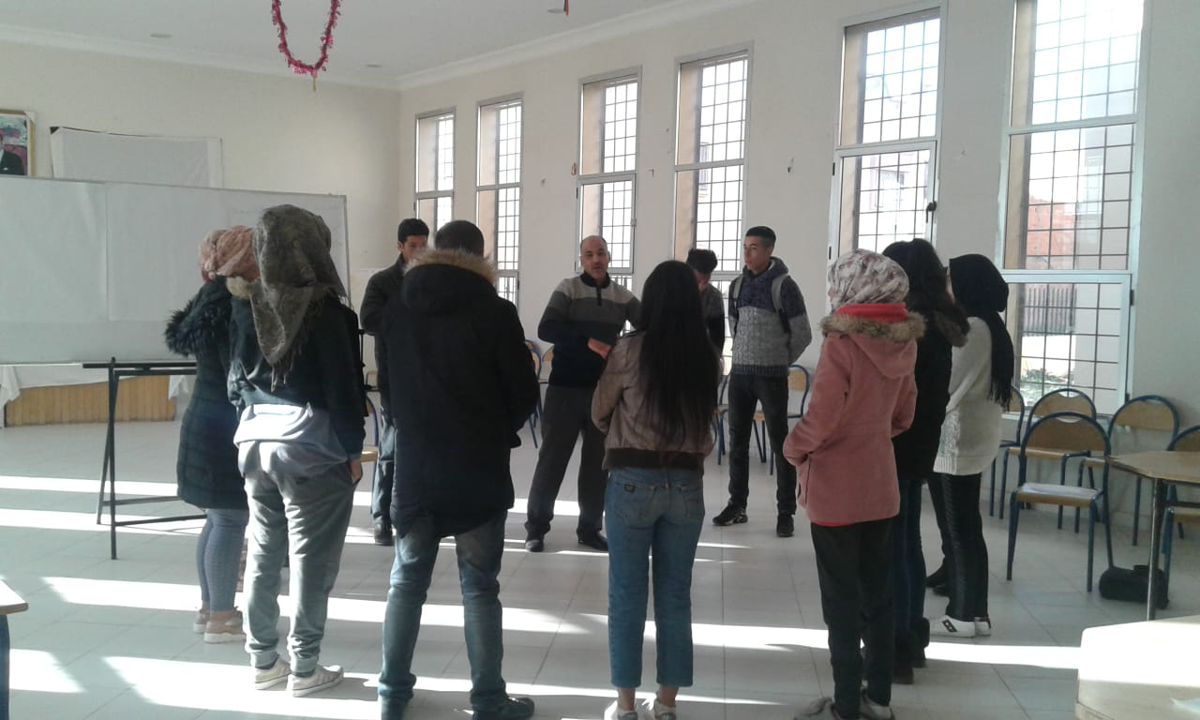
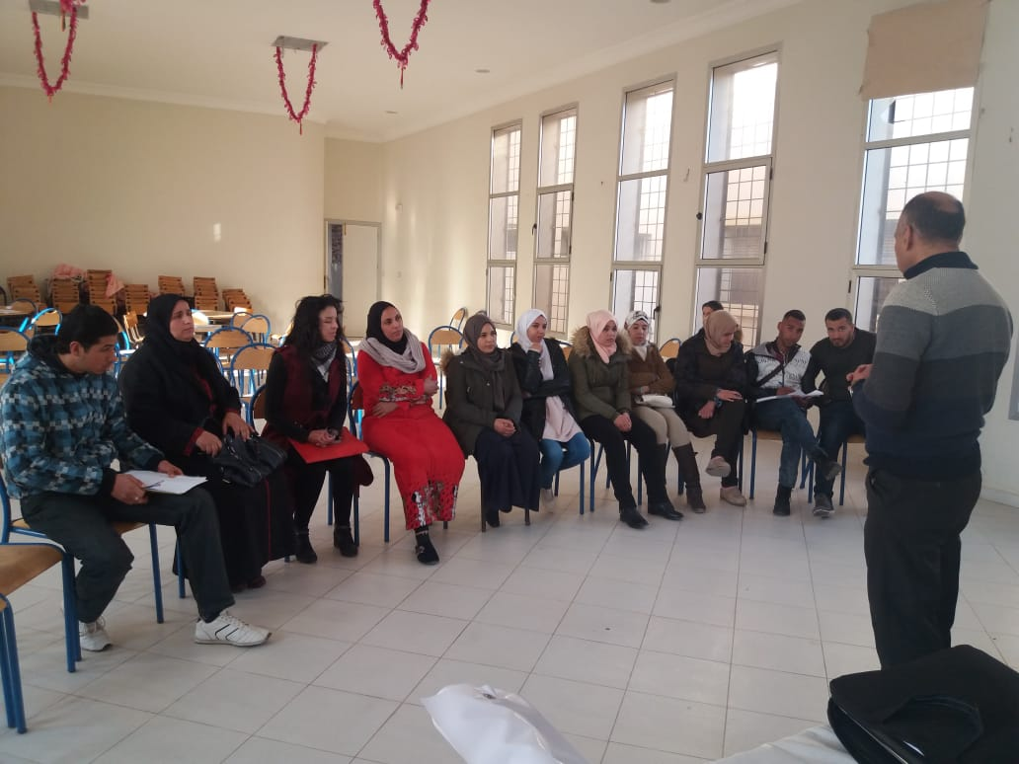
Organisation de formation coaching, Leadership positif, Life skills.

Slide 14
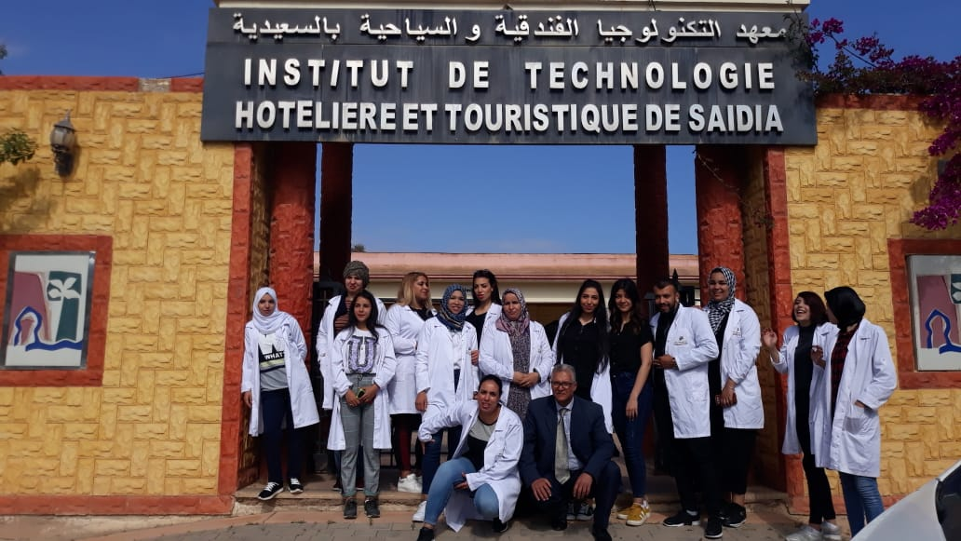
Organisation des activités socioculturelles au profit des bénéficiaires

Slide 15
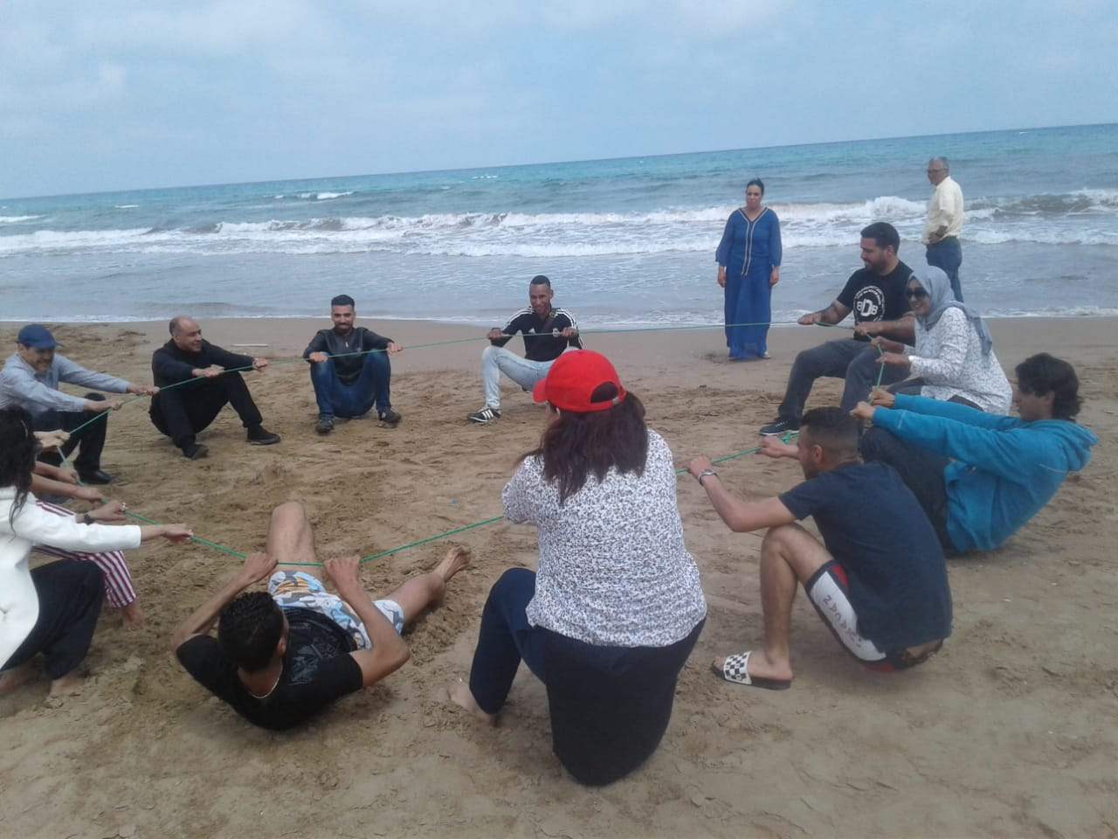
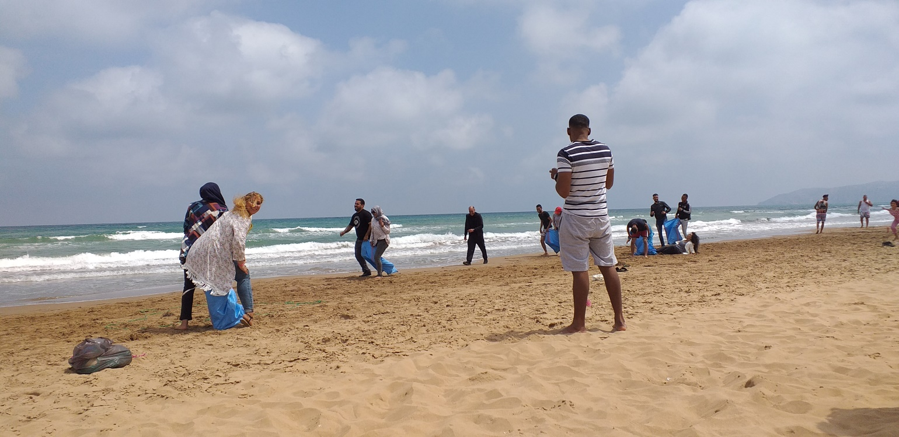

Slide 16
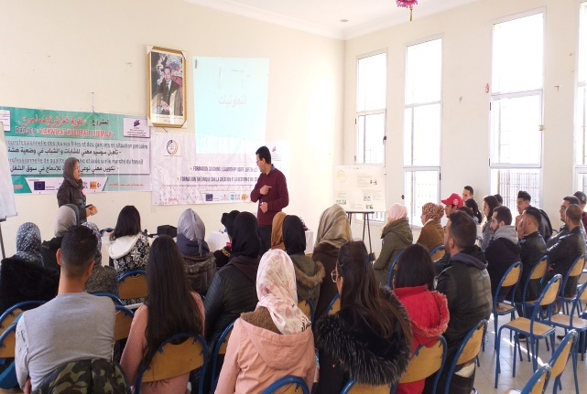
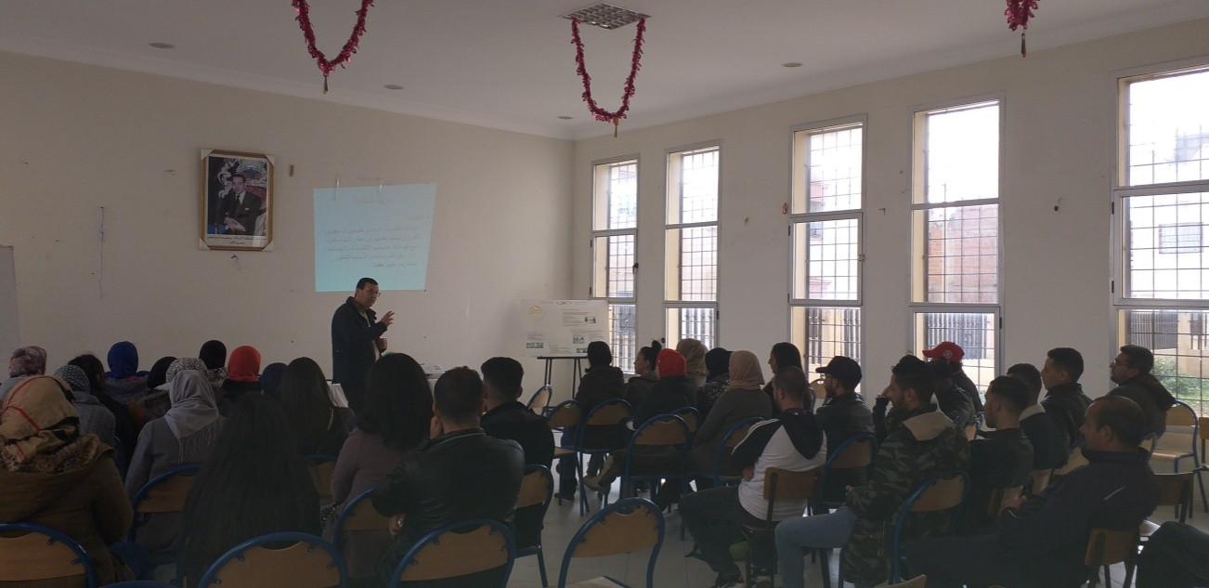
Série de formation sur la gestion et création de coopérative Organisation de formation en entreprenariat et gestion et le management des coopératives

Slide 17
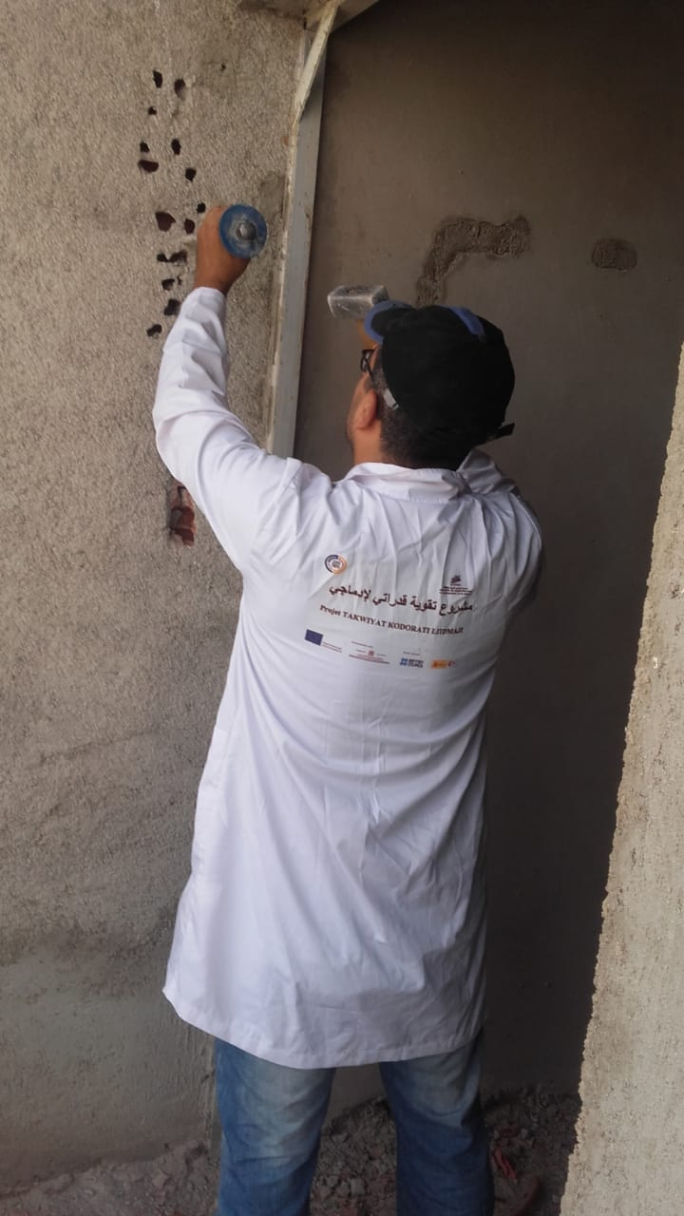
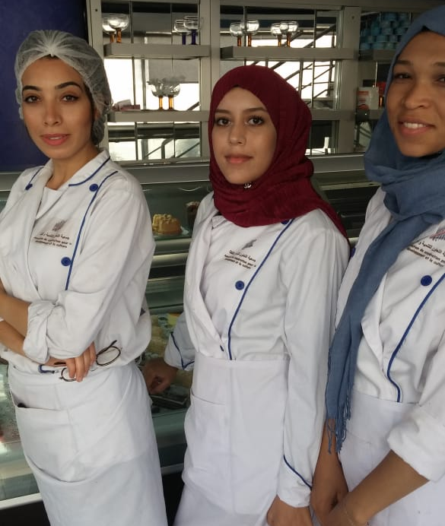
Renforcement des compétences des bénéficiaires pendant la période du stage d’insertion professionnelle stage d'insertion professionnelle auprès des structures d’insertion ou un employeur potentiel

Slide 18
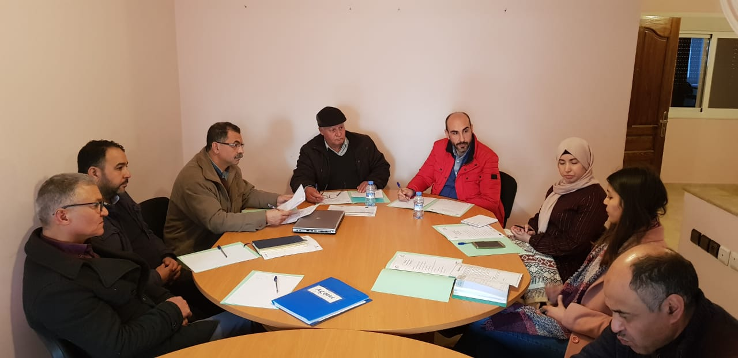
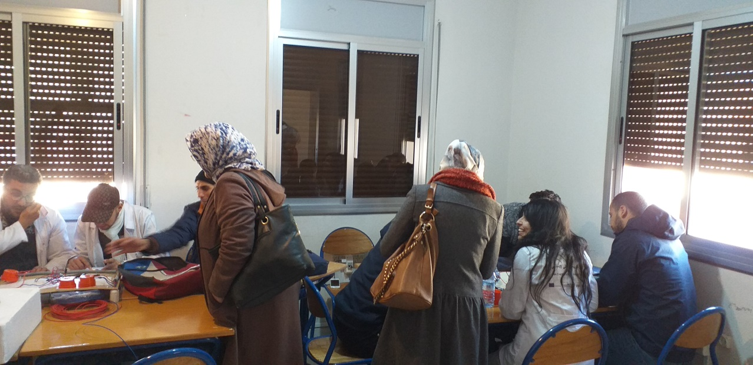
Suivi de la formation (suivi et évaluation)

Slide 19
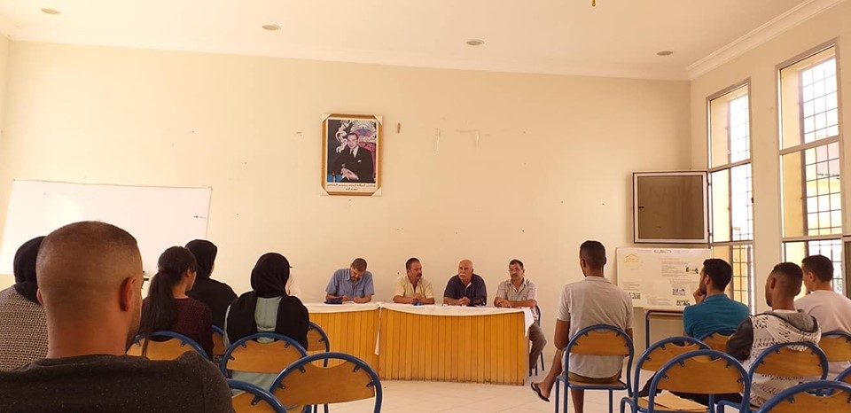
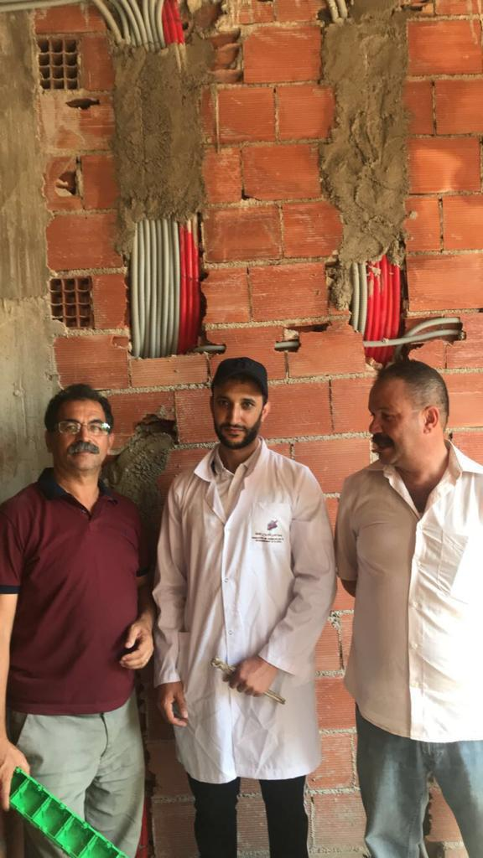
Réunion et accompagnement en stage

Slide 20
Création de 2 coopératives : Coopérative de production en pâtisserie Coopérative en électricité de Bâtiments et Inscription des jeunes lauréats au régime AE (Auto Entrepreneur)

Slide 21
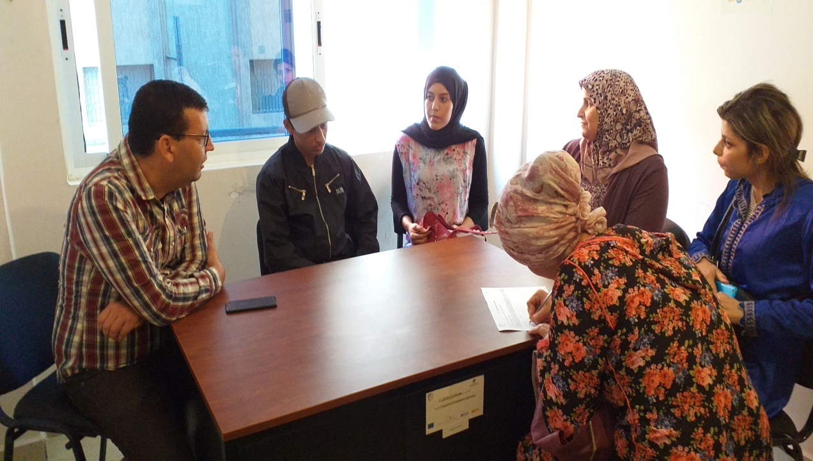

Slide 22
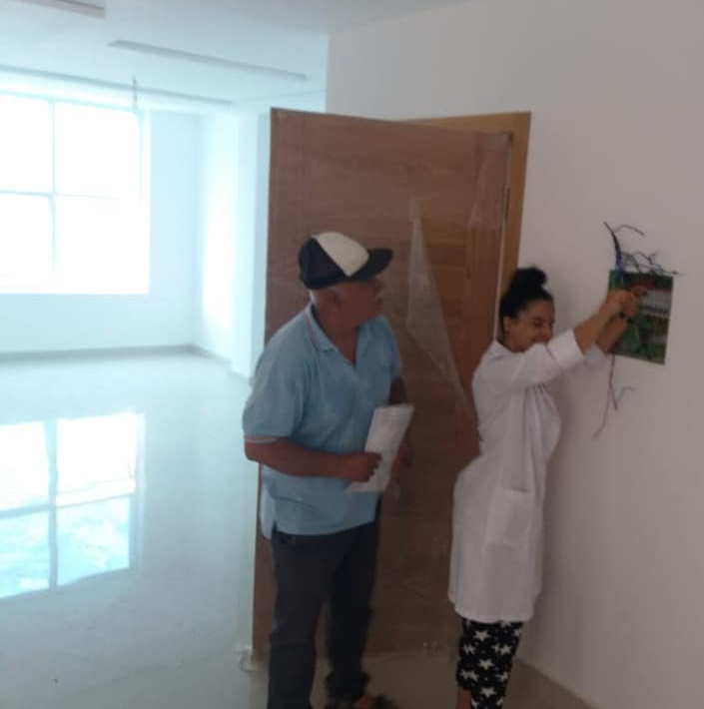
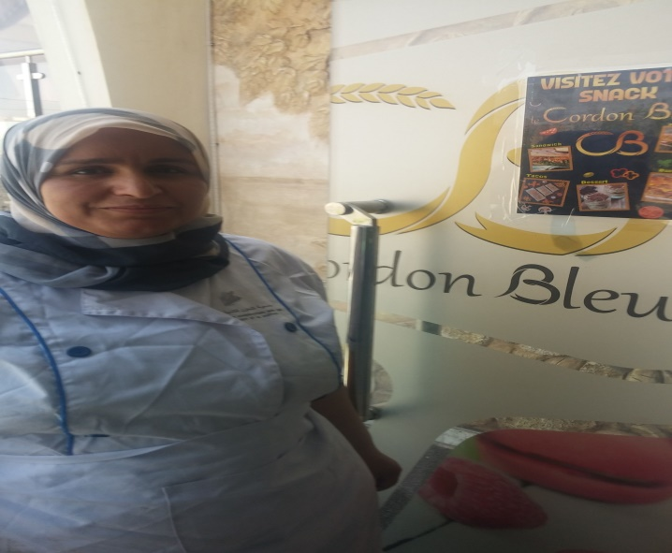
stage d'insertion professionnelle auprès des structures d’insertion ou un employeur potentiel

Slide 23
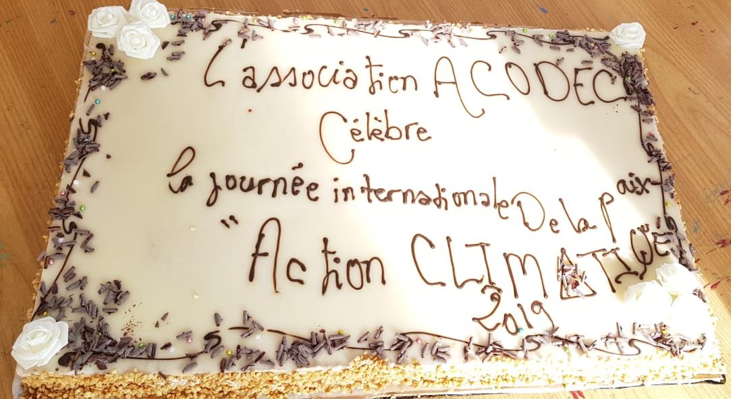
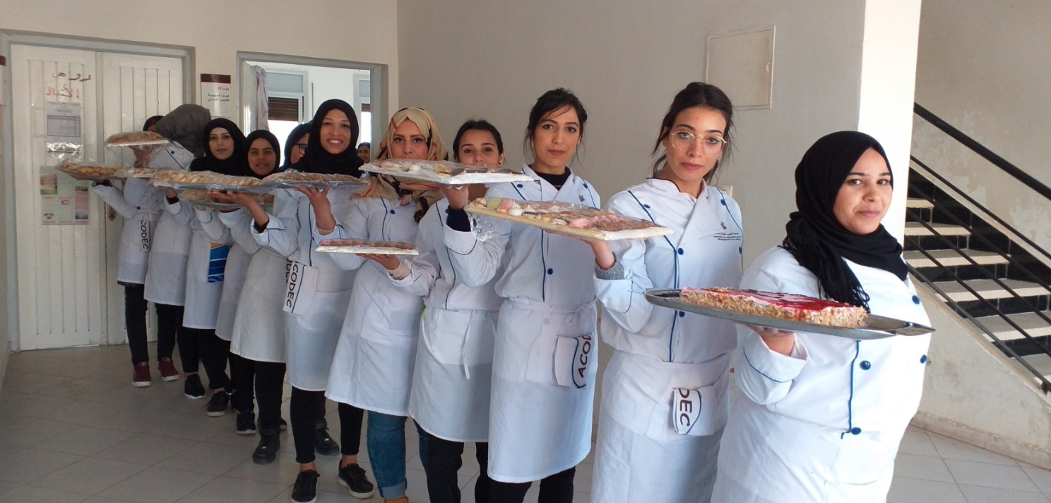
Participation des bénéficiaires aux activités réalisés par l’association

Slide 24
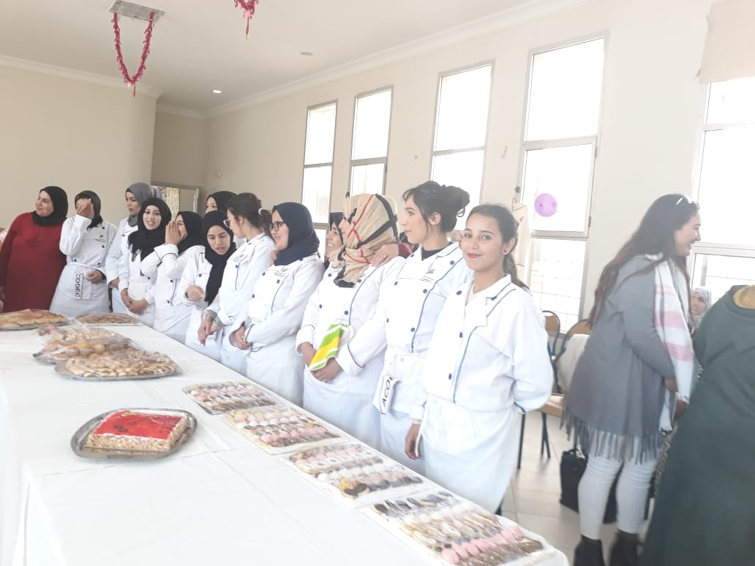

Slide 25
Intitulé de l’intervention : « TAKWIYAT KODORATI LIIDMAJI »
Merci pour votre Attention
www.acodec.org

